Slide 1


Go 语言快速入门
杨旭
微软 MVP，C#/Go/C++/Rust/Haskell
公众号: vNext

Slide 2
07. 整数类型

Slide 3
Go 语言里的整数类型
Go 提供了 10 种整数类型：
不可以存小数部分
范围有限
通常根据数值范围来选取整数类型
5 种整数类型是有符号的
能表示正数、0、负数
5 种整数类型是无符号的
能表示正数、0

Slide 4


例子
最常用的整数类型是 int：
无符号整数类型是 uint：

Slide 5

例子 – 使用类型推断
下面三个语句是等价的：

Slide 6
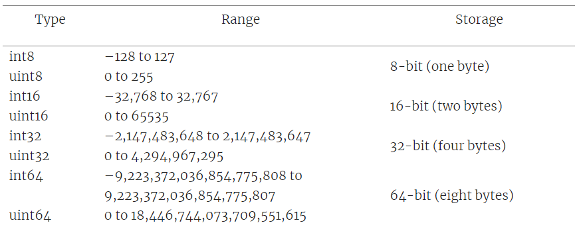
8 种整数类型
整数类型，包括有符号和无符号的，实际上一共是 8 种类型:
他们的取值范围各不相同。
与架构无关

Slide 7
int 和 uint
而 int 和 uint 是针对目标设备优化的类型：
在树莓派 2、比较老的移动设备上，int 和 uint 都是 32 位的。
在比较新的计算机上，int 和 uint 都是 64 位的。
Tip：
如果你在较老的 32 位设备上，使用了超过 20 亿的整数，并且代码还能运行，那么最好使用 int64 和 uint64 来代替 int 和 uint

Slide 8
int 和 uint
虽然在某些设备上 int 可以看作是 int32，在某些设备上 int 可以看作是 int64，但它们其实是 3 种不同的类型。
int 并不是其它类型的别名

Slide 9
小测试
哪些整数类型能够包含 –20151021？

Slide 10
打印数据类型
在 Printf 里使用 %T 就可以打印出数据的类型。

Slide 11
uint8
uint8 可以用来表示 8 位的颜色（红绿蓝：0-255）。
为什么不使用 int ？
uint8 的取值范围正好合适，而 int 则多出来几十亿不合理的数。
如果很多颜色数据连续存储，例如未被压缩的图片，那么使用uint8 可以节省很多内存。

Slide 12

十六进制表示法
Go 语言里，在数前面加上 0x 前缀，就可以用十六进制的形式来表示数值。

Slide 13



打印十六进制
打印十六进制的数，使用 %x 格式化动词
也可以指定最小宽度和填充：

Slide 14
问题
存储一个 uint8 的变量需要多大内存？

Slide 15
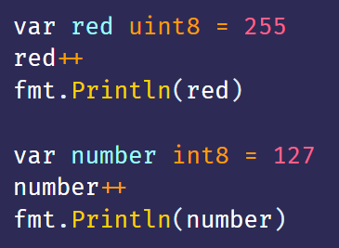

整数环绕
所有的整数类型都有一个取值范围，超出这个范围，就会发生“环绕”

Slide 16
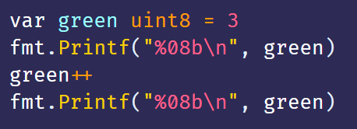

打印每个 bit
使用 %b 格式化动词

Slide 17
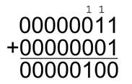
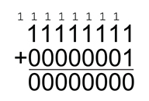
为什么会发生整数环绕？

Slide 18
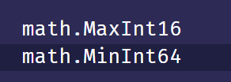
整数类型的最大、最小值
math 包里，为与架构无关的整数类型，定义了最大、最小值常量：
而 int 和 uint，可能是 32 或 64 位的。

Slide 19
如何避免时间发生环绕
Unix 系统里，时间是以 1970 年 1 月 1 日至今的秒数来表示的。
但是在 2038 年，这个数就会超过 20 多亿，也就是超过了 int32 的范围。
应使用：int64 或 uint64

Slide 20
作业题
编写一个新的存钱罐程序，它使用整数来跟踪美分而不是美元的数量。：
随机将五分镍币（5美分）、一角硬币（10美分）和25美分硬币（25美分）放入一个空的储蓄罐，直到里面至少有20美元。
以美元显示每次存款后存钱罐的余额（例如$1.05）。

Slide 21

谢谢！
公众号：vNext
（专注 Rust & Go 等酷技术 ）

